Slide 1
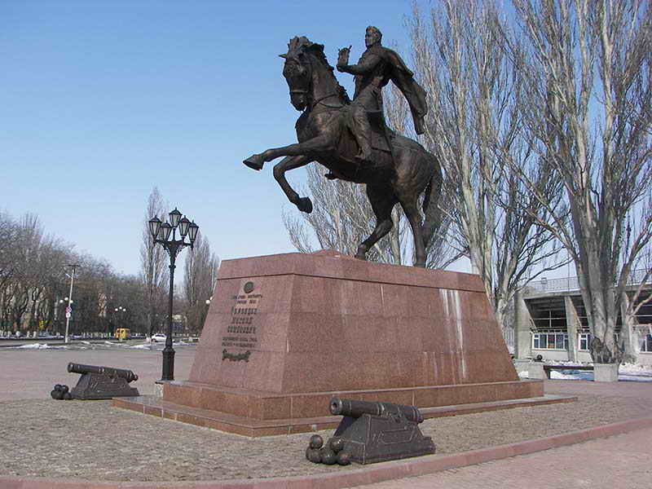
Ирина
Моя малая Родина-Кубань!
Текст надписи
Подготовила воспитатель
МДОУ ДСОВ № 6 г.Ейска
МО Ейский район
Скляр Ирина Станиславовна

Slide 2
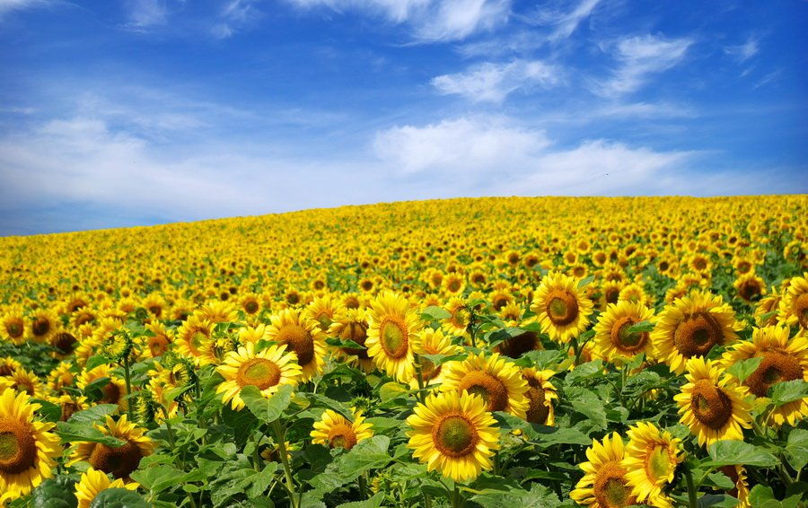
«Кубань моя, душою всей прошу я
Цвети, родная, с каждым днем сильней.
Пою тебе свою любовь большую,
И музыка звучит в душе моей».

Slide 3
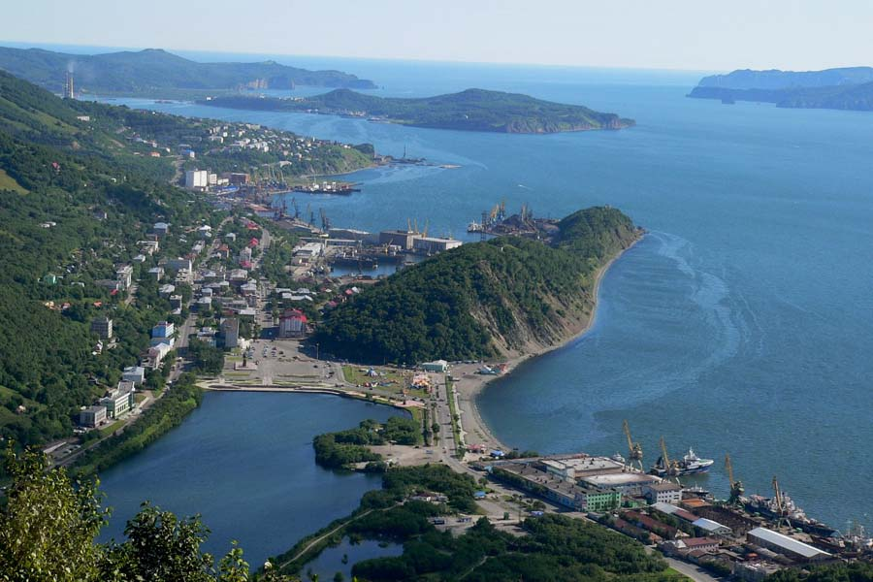
Цель проекта
«Моя малая Родина - Кубань»
Воспитание любви к родным местам, к малой родине, развитие толерантности старших дошкольников.

Slide 4
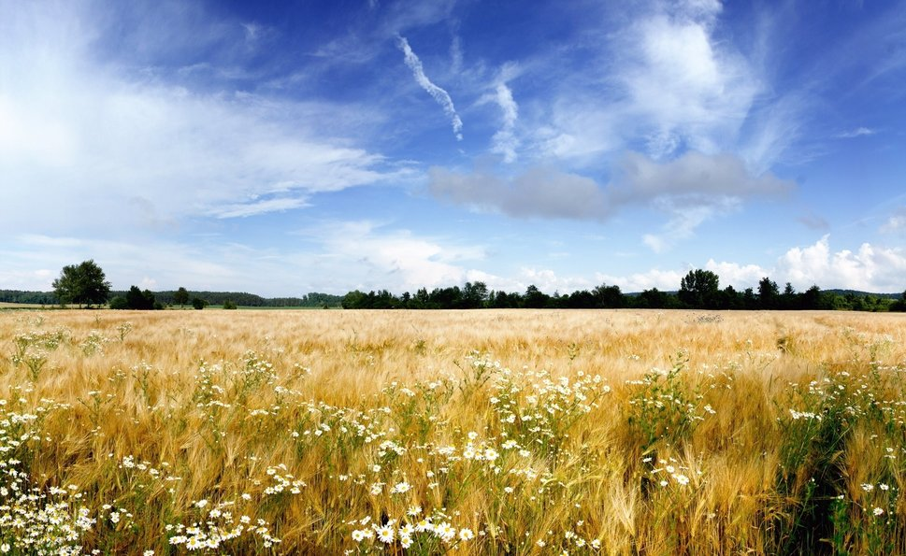
Задачи:
1. Расширять представления детей об истории родного края, города.
2. Формировать чувство патриотизма и гордости за свой край и город.
3. Познакомить детей с народами, проживающими на Кубани.
5. Продолжить знакомство с символикой Краснодарского края и родного города .
6. Развивать речевую культуру, любознательность, познавательную и творческую активность.

Slide 5
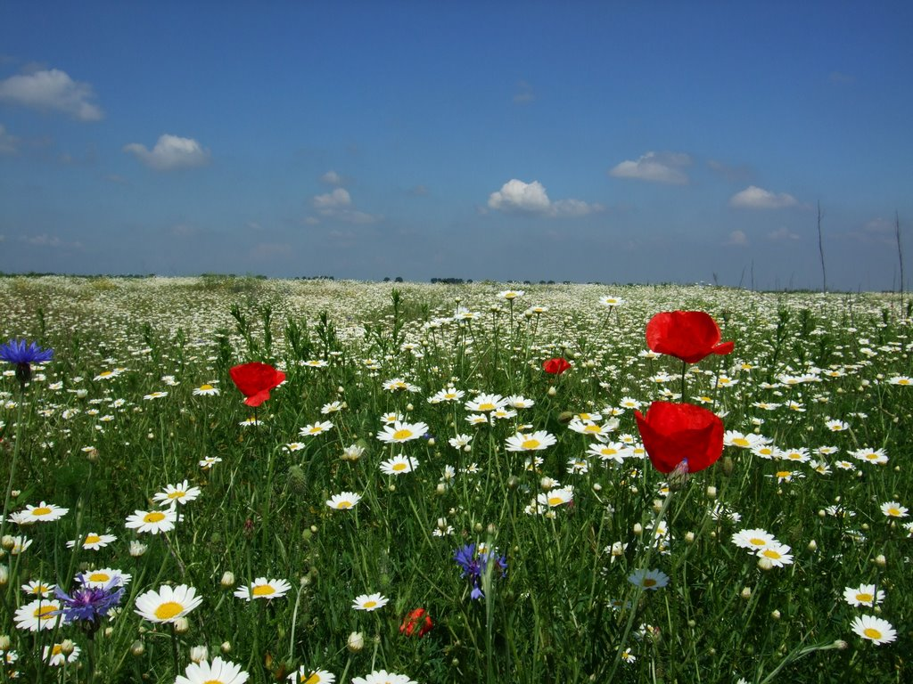
Планируемые результаты.
Повышение уровня патриотизма старших дошкольников.
Творческое самовыражение воспитанников и их родителей в процессе подготовки и проведения мероприятий в рамках проекта.
Пополнение развивающей среды группы .

Slide 6
1 этап подготовительный.
1.Разработка стратегии реализации проекта.
2.Создание условий для самостоятельной деятельности;
3.Фото информация - «Достопримечательности города Ейска и Краснодарского края»;
4.Альбомы «Дорога от дома до детского сада», «Я здесь живу».
5.Создание картотеки кубанских игр.

Slide 7
2 этап - основной.
1.Чтение книг о городе Ейске., о Кубани.
2.Рассматривание фотографий .
3.Беседы: «Мой адрес», «Быт кубанского народа», «Многонациональная Кубань», «Символика города и края» и т.д.
4.Оформление площадки в кубанском стиле.
5.Экскурсия в историко – краеведческий музей.
6. Оформление макета кубанского уголка.
7. Создание презентации «Кубанские казаки в годы ВОВ»;
7. Поздравление ветеранов ВОВ .

Slide 8
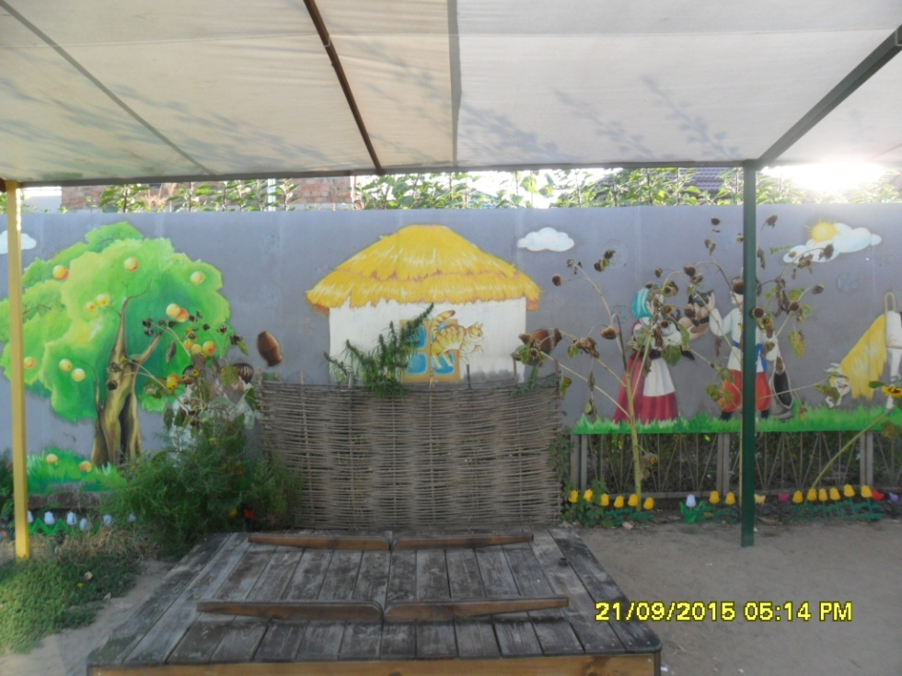
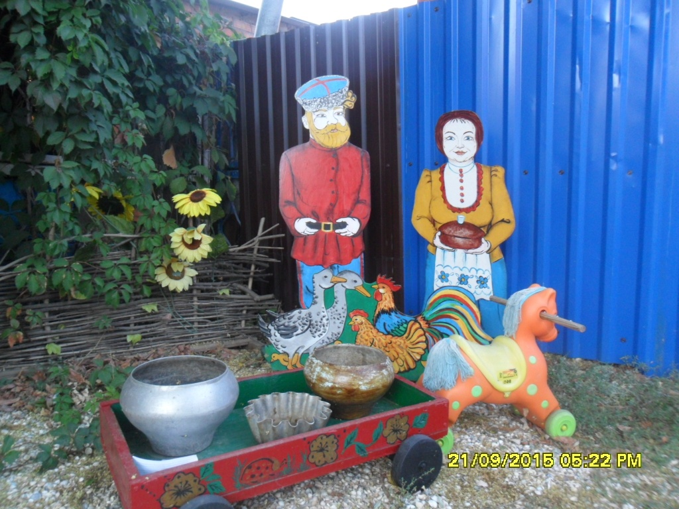

Slide 9
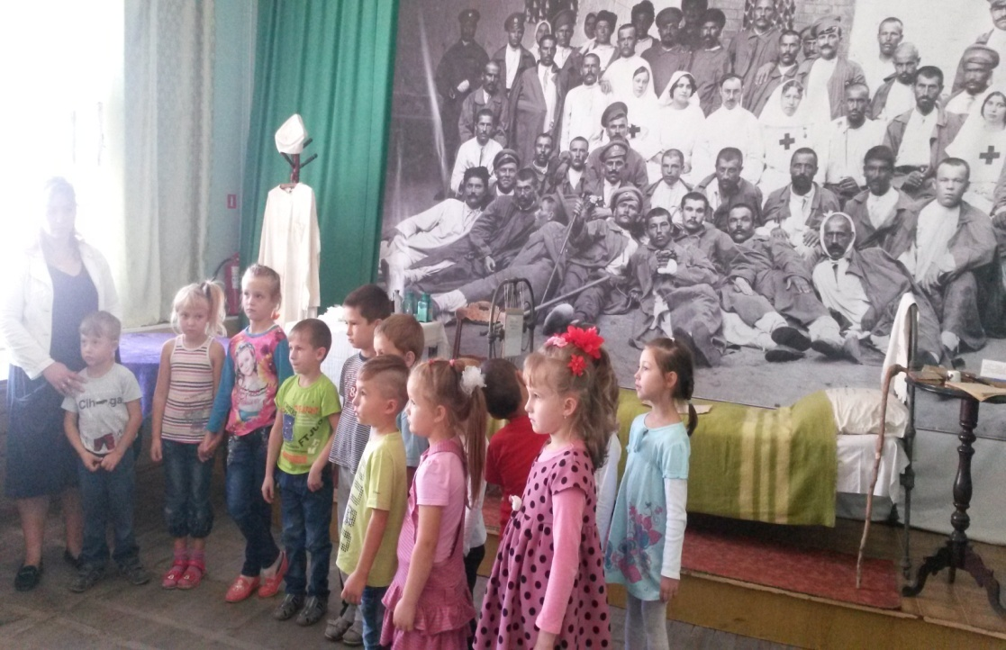
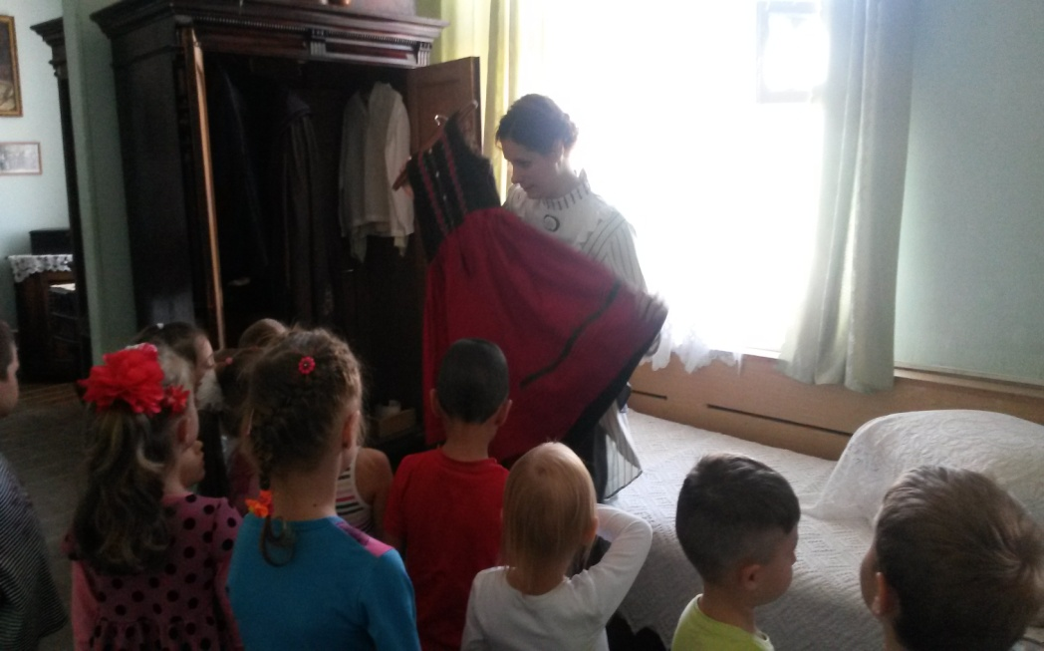
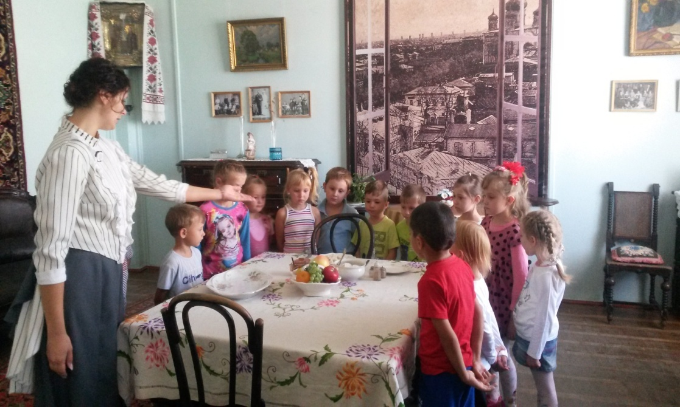

Slide 10
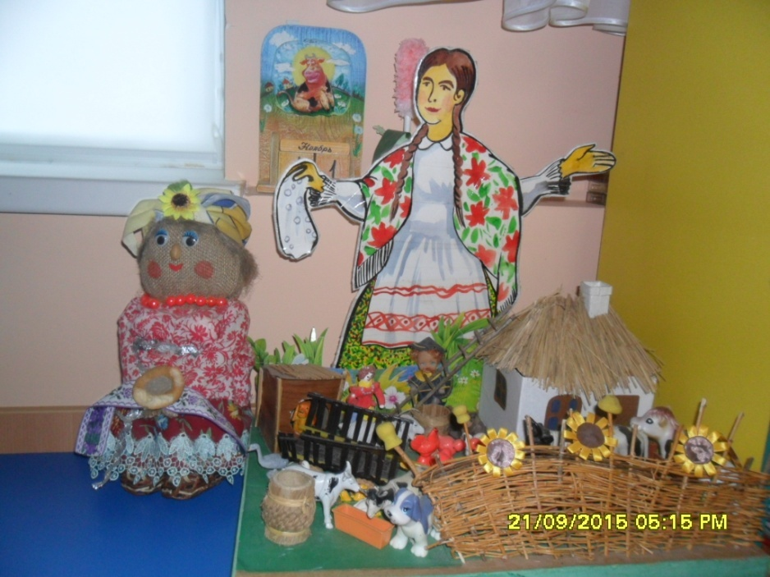

Slide 11
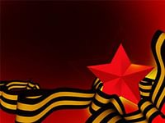
Кубанские казаки в годы Великой Отечественной войны
Подготовила воспитатель
МДОУДОВ №6 г.Ейка
МО Ейский район
Скляр Ирина Станиславовна

Slide 12
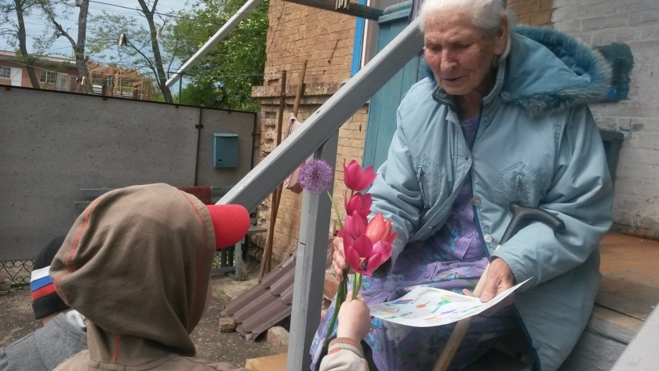
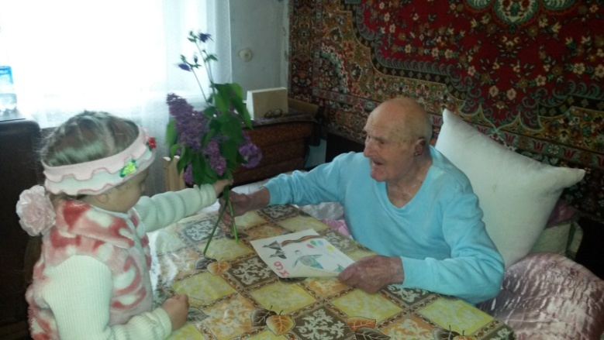

Slide 13
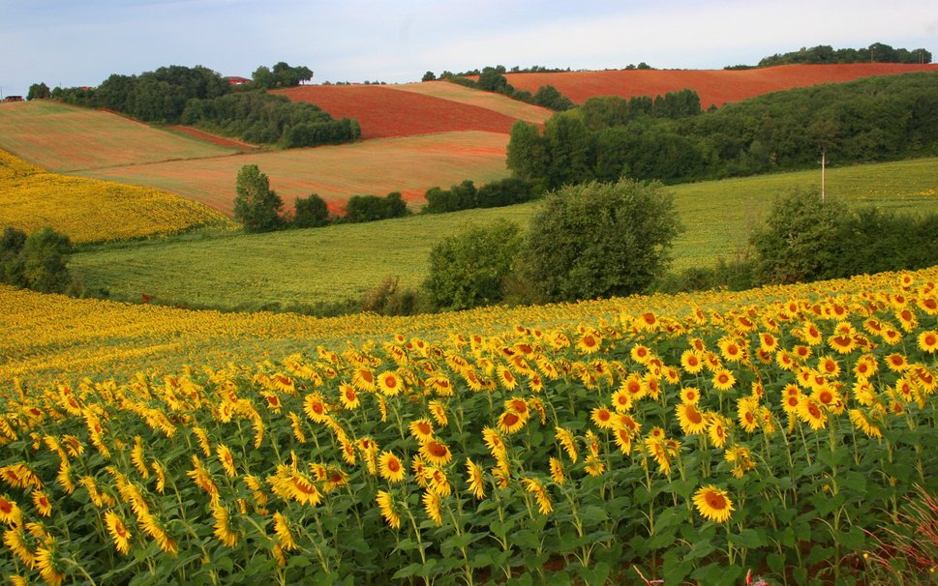
Сотрудничество с родителями:
Создание стенда «Моя Родина»
Подбор стихотворений о городе Ейске и разучивание их с детьми дома.
Подбор материала на тему «Кубанские казаки в годы ВОВ».
3 этап – заключительный.
Итоговыми мероприятиями: «Яблочный спас на Кубани» и викторина «Что мы знаем о Кубани».

Slide 14
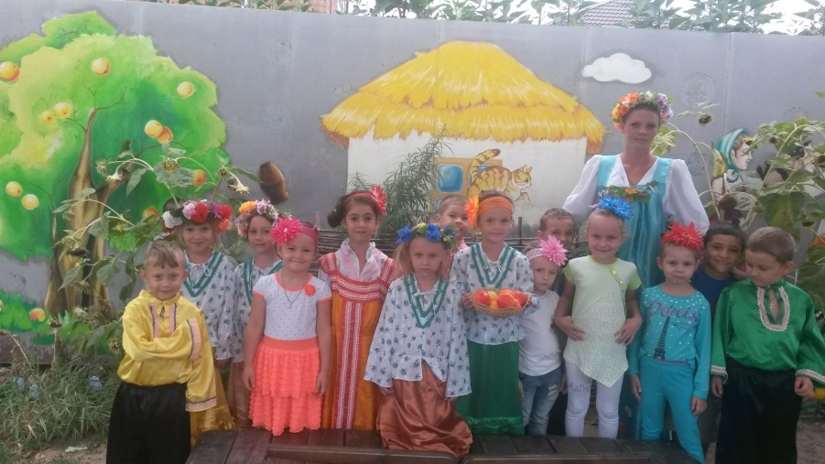

Slide 15
Спасибо за внимание!

